Slide 1

Человек может развиваться только в контакте с природой, а не вопреки ей.
В.Бианки

Slide 2
Ознакомление детей старшего дошкольного возраста с природой
Цель – ознакомление дошкольников с явлениями природы и особенностями взаимоотношения человека с окружающей средой, формирование начал экологической культуры.
Задачи:
- уточнение, систематизация и углубление знаний о растениях, животных и природных явлениях родного края;
- формирование знаний и жизненно необходимых условиях человека, животных и растений (питание, рост, развитие);
- формирование представлений о причинно-следственных связях внутри природного комплекса;
- расширение представлений о многообразии растительного и животного мира разных климатических зон;
- развитие гуманного эмоционально-доброжелательного и бережного отношения к окружающему миру;
- формирование потребности заботиться об экологической чистоте своего двора, участка детского сада, группы, города;

Slide 3
- формирование представлений о том, что человек – часть природы, что он должен беречь, охранять и защищать ее;
- формирование осознанного отношения к себе, как к активному субъекту окружающего мира;
- выработка умения правильно взаимодействовать с окружающим миром (экологически правильное поведение);
- формирование навыков экологической безопасности;
- развитие интереса, любознательности и познавательной мотивации по отношению к окружающему миру;
- формирование нравственно-эстетического отношения к окружающей действительности;
- развитие воображения и творческой активности.

Slide 4
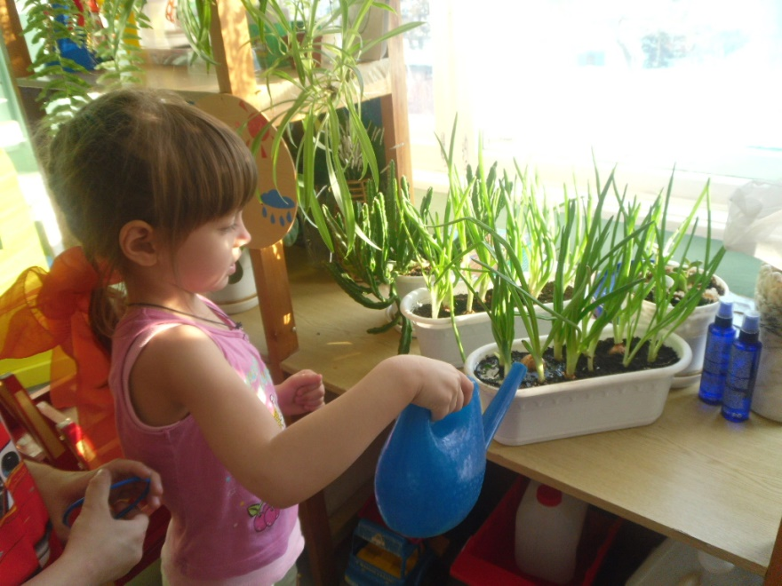
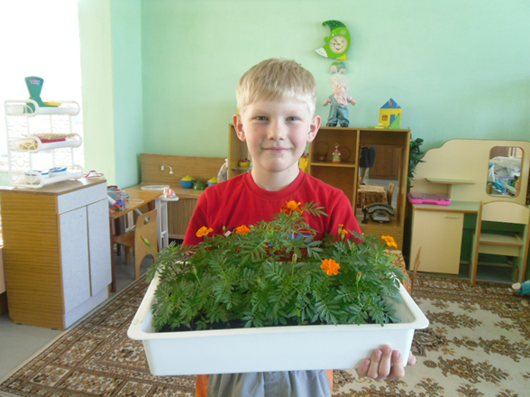
Природа учит, воспитывает и развивает

Slide 5
Организация и проведение выставок, конкурсов, смотров
Ознакомление детей с природой
Трудовая деятельность в природе
Создание условий для работы по экологическому воспитанию, оборудование для уголка природы
Экологическое воспитание
Наблюдение за живыми объектами и сезонными изменениями: целевые прогулки, экскурсии и т.д.
Экологические досуги, КВН, праздники, викторины на экологическую тему, конструирование из природного материала
Создание фонда методического и наглядно-иллюстративного, выставка книг природоведческого содержания, оформление материала по экологическому воспитанию для родителей

Slide 6
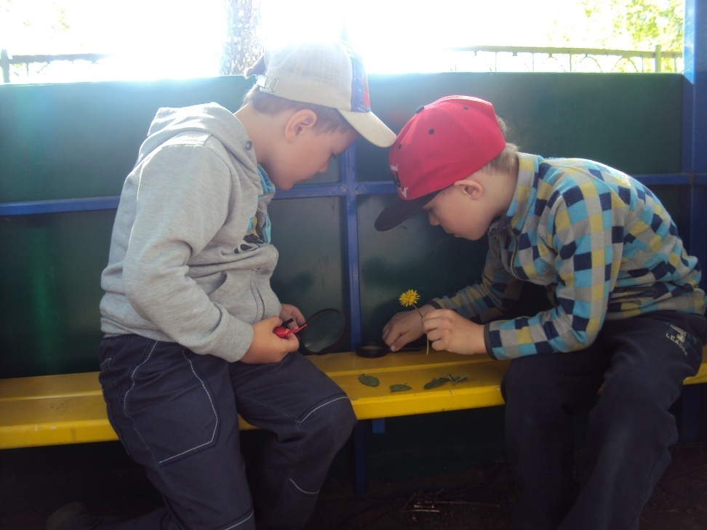
Ребенок должен осознать себя как часть природы, экологическое воспитание способствует формированию у детей не только определенного отношения к природе (в частности, отказ от чисто потребительского подхода), но и навыков рационального природоиспользования.

Slide 7
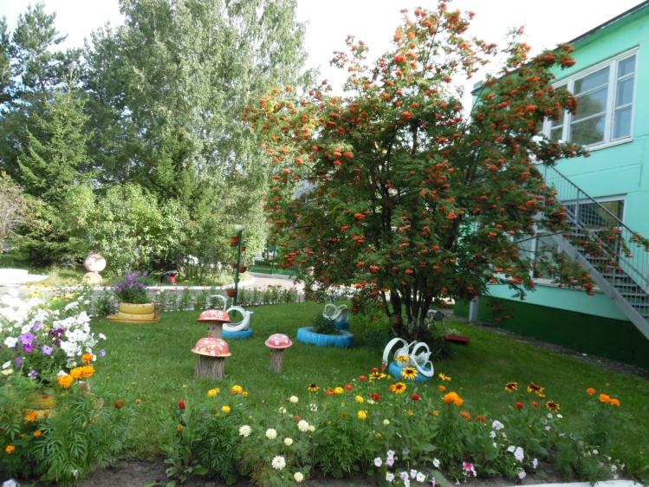
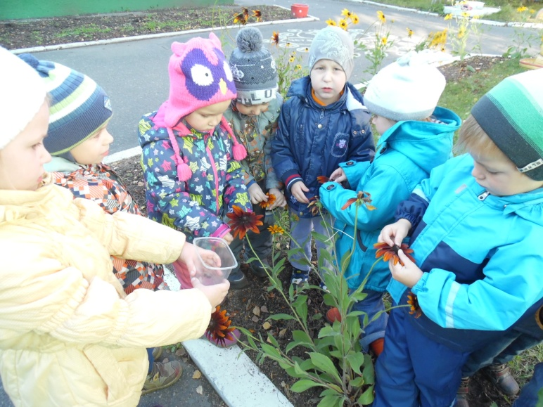
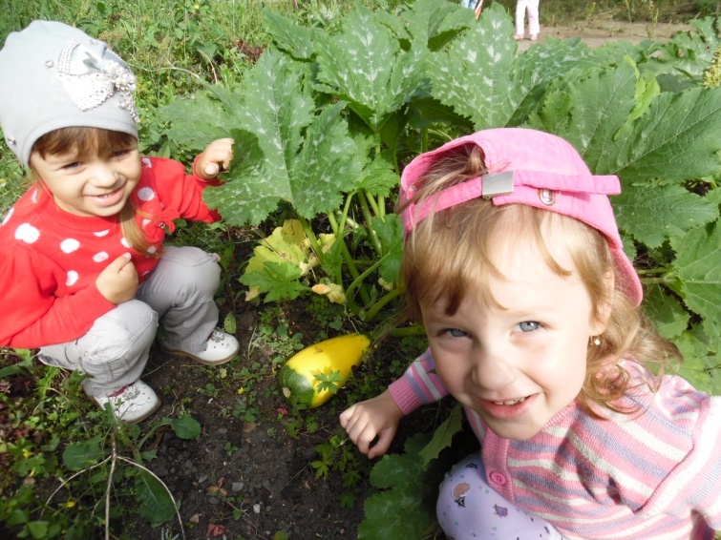
Экологические пространства на территории ДОУ – цветники, огород

Slide 8
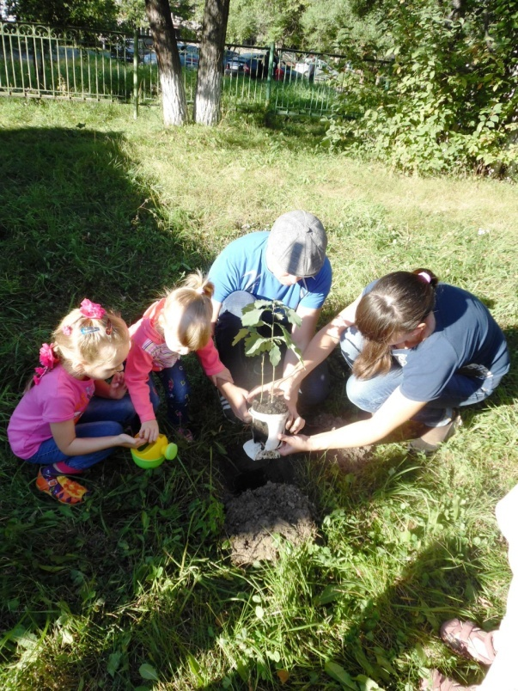
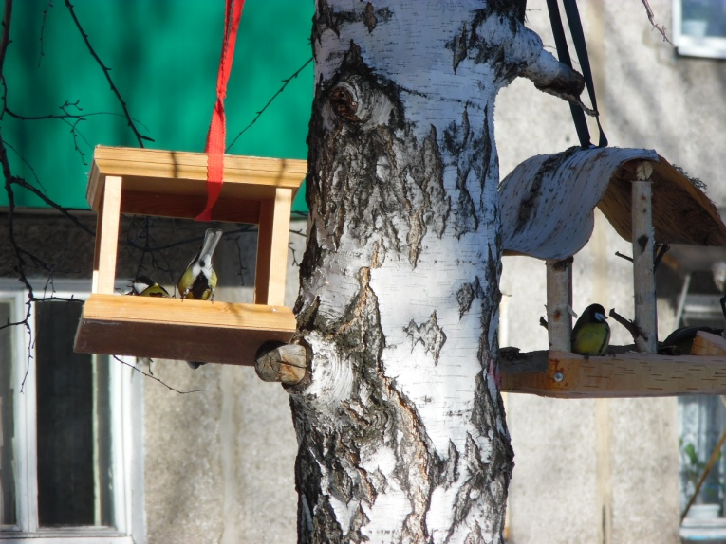
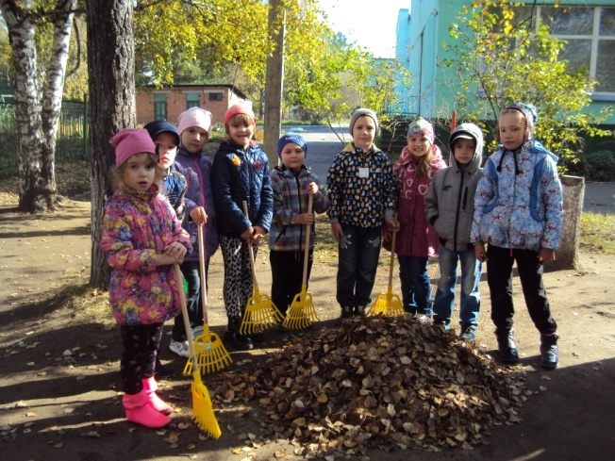
Природоохранные акции – это общественно-значимые мероприятия, направленные на сохранение объектов природы:
- «Посади дерево»;
- «Аллея выпускников»;
- «Птичья столовая»;
- «Чистота спасет мир»;
- «Елочка – зеленая иголочка».

Slide 9
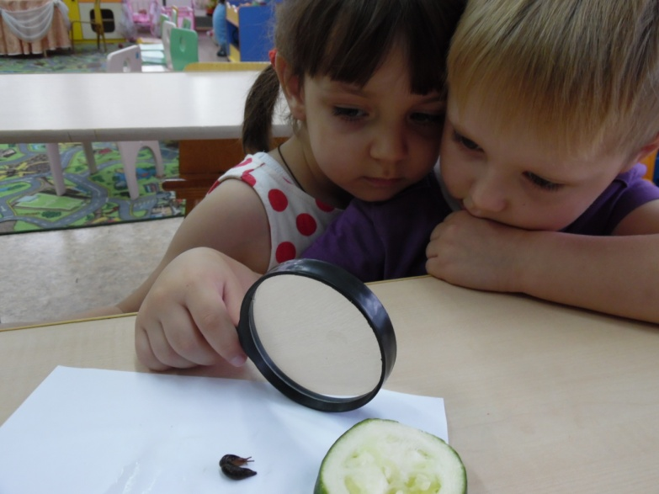
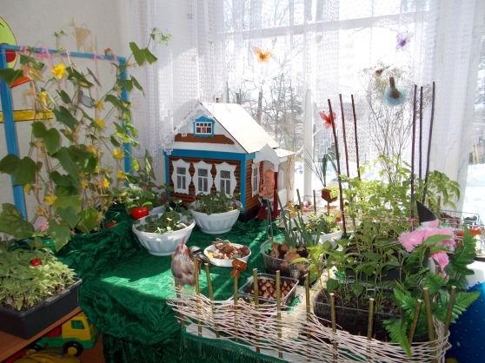
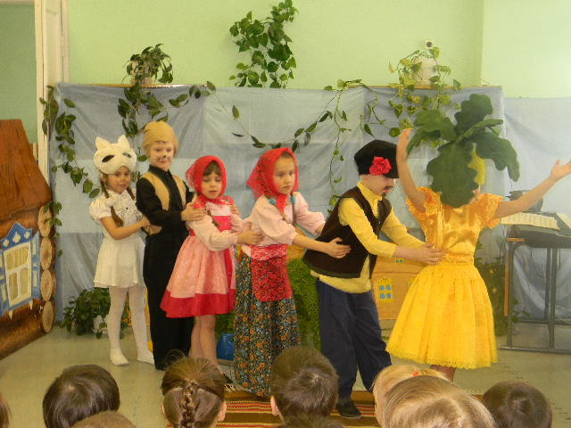
Экологическое образование в ДОУ рассматривается как формирование у детей знаний и представлений об окружающем мире, включающем природу и общество; понимание взаимосвязи между этими составляющими мира и взаимозависимости; выработку правильных форм взаимодействия с окружающей средой; развитие эмоционально-положительного отношения к природе.

Slide 10
Результатом экологического воспитания дошкольников является экологическая культура личности. В. А. Сухомлинский писал: «Человек был и всегда остается сыном природы, и то, что роднит его с природой, должно использоваться для его приобщения к природе, к богатствам духовной культуры. Мир, окружающий ребенка, это, прежде всего, мир природы с безграничным богатством явлений, с неисчерпаемой красотой. Здесь, в природе, вечный источник детского разума».

